Slide 1


Slide 2

POWERPOINT
PROFESSOR: LEONILSON SOUZA

Slide 3
O QUE É O POWERPOINT?
Explicando de Forma Simples
PowerPoint é um programa do computador usado para criar apresentações com slides!
Ele faz parte do Pacote Office, que também tem o Word e o Excel. É ótimo para mostrar ideias, histórias ou trabalhos usando imagens, textos, músicas e animações. Com ele, suas apresentações ficam muito mais legais e fáceis de entender!
Para que serve o PowerPoint?
Com ele você pode:
Contar uma história com imagens
Mostrar um trabalho de escola
Criar um álbum de fotos animado
Fazer um jogo simples ou quiz
Apresentar algo para a turma ou para outras pessoas
Tipos de Arquivo do PowerPoint :
.PPT – Apresentação comum
.PPS – Apresentação que abre direto na tela cheia
.PPTX – Versão mais nova, com mais recursos
📌 Curiosidade: Mesmo que o computador não tenha o PowerPoint instalado, dá pra abrir usando um programa chamado PowerPoint Viewer ou outros parecidos, como o Impress (Impress: É como o PowerPoint, mas gratuito e vem no LibreOffice...)

Slide 4
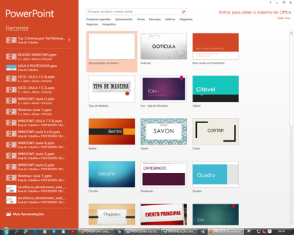
COMO ABRIR O POWERPOINT
Clique no botão Iniciar (aquele com a janelinha do Windows no canto da tela)
Na barra de pesquisa, digite: PowerPoint Quando aparecer o ícone, clique nele!
Assim que abrir, vai aparecer uma tela com várias opções de modelos.
Escolha a opção
“Apresentação em Branco”
Ela é ótima pra começar do zero e soltar a criatividade!

Slide 5
CONHECENDO AS GUIAS DO POWERPOINT
As guias do PowerPoint são como caixinhas de ferramentas mágicas que ajudam a deixar a apresentação mais bonita, organizada e cheia de efeitos!
Vamos conhecer cada uma delas:
PÁGINA INICIAL
Temos disponíveis todas as ferramentas de formatação dos slides, como:
Novo slide
Escolher o layout (onde fica o título, imagem, texto...)
Deixar o texto colorido ou maior
Organizar os objetos (como mudar de lugar uma imagem ou uma caixa de texto)
Dica: Essa guia você usa o tempo todo!
INSERIR
A guia Inserir tem disponível ferramentas de:
Inserção de imagens, formas, gráficos, músicas e muito mais!
Se você quer adicionar algo novo no seu slide, é aqui que você vai.
Dica: Imagine que essa guia é o baú de surpresas da apresentação!

Slide 6
CONHECENDO AS GUIAS DO POWERPOINT
DESIGN
É onde você escolhe:
O estilo dos slides
As cores principais
O fundo da apresentação
Você pode usar um tema prontinho ou criar o seu próprio!
Dica: Essa guia é o salão de beleza do seu slide: é aqui que ele fica estiloso!
TRANSIÇÕES
É onde você coloca efeitos especiais entre um slide e outro.
Exemplo:
Deslizar, girar, sumir e aparecer... tudo com estilo!
Dica: Lembra da cortina que abre no teatro? Essas transições são assim, só que no mundo digital!

Slide 7

CONHECENDO AS GUIAS DO POWERPOINT
ANIMAÇÕES
Essa guia serve para dar movimento aos itens do slide (texto, imagens, formas).
Você pode:
Fazer o texto entrar com um pulo
Uma imagem girar
Criar uma apresentação que se mexe sozinha!
APRESENTAÇÃO DE SLIDES
É aqui que você:
Inicia sua apresentação
Escolhe se quer apresentar do começo ou do slide atual
Faz ajustes no modo como o slide vai aparecer pra turma
DÚVIDAS?

Slide 8
CONHECENDO AS GUIAS DO POWERPOINT
REVISÃO
Essa guia ajuda a:
Corrigir erros de ortografia
Inserir comentários
Mostrar Comentários
Traduzir palavras
Dica: Essa guia é muito útil para fazer correções.
EXIBIÇÃO
Aqui você pode:
Mudar a forma de visualizar seus slides
Esconder ou mostrar partes da tela
Usar régua, grade ou anotações
Dica: É como mudar o ângulo da câmera. Você vê seu slide de um jeito diferente!

Slide 9
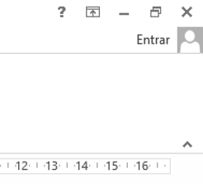
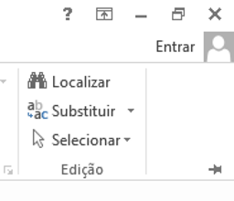
OCULTAR E EXIBIR AS GUIAS
Para ocultar as guias do PowerPoint você deve clicar na seta (apontando pra cima) que está disponível na parte inferior no final das guias, ou usar o atalho Ctlr + F1
Para exibir as guias você deve clicar no nome de algumas delas
Para deixar as guias sempre a mostra você deve clicar no alfinete que está disponível no canto inferior direito no final das guias

Slide 10
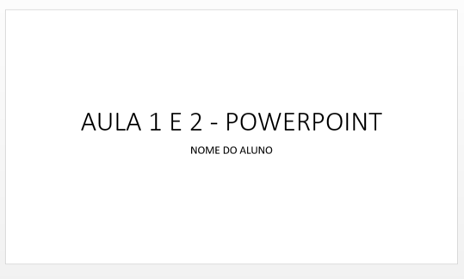
DIGITANDO TEXTOS NOS SLIDES
Para digitar um texto no PowerPoint o usuário deve selecionar uma das uma das caixas de texto que já aparecem no slide. (Aquela que diz: "Clique para adicionar um título", por exemplo.
Quer adicionar mais texto? Vá na guia “Inserir” → “Caixa de Texto” Depois clique no slide e escreva!
Siga o exemplo ao lado para digitar no slide.

Slide 11
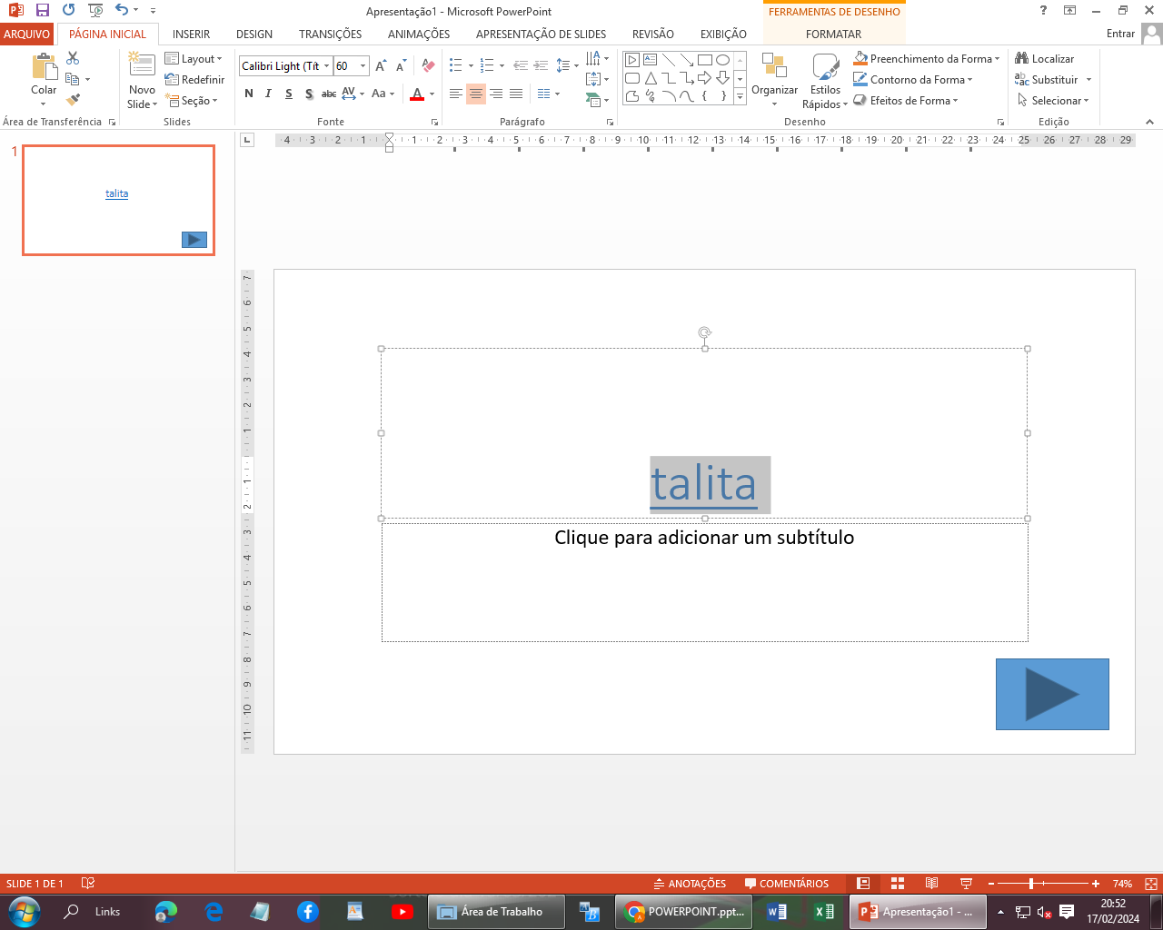
FORMATAR TEXTOS NOS SLIDES
Como formatar o texto:
Selecione o texto com o mouse (é só clicar e arrastar em cima dele)
Vá até a guia Página Inicial
Use as ferramentas dos grupos Fonte e Parágrafo.
Você pode:
Mudar a cor, o tamanho e o tipo da letra
Deixar em negrito, itálico, sublinhado
Alinhar o texto à esquerda, no centro ou à direita
AUMENTAR E DIMINUIR FONTE
LIMPAR FORMATAÇÃO
TAMANHO DA FONTE
FONTE
COR DA FONTE
NEGRITO
MAIÚSCULAS E MINÚSCULAS
ITÁLICO
SUBLINHADO
ESPAÇAMENTO DE CARACTERES
SOMBRA DE TEXTO
TACHADO

Slide 12
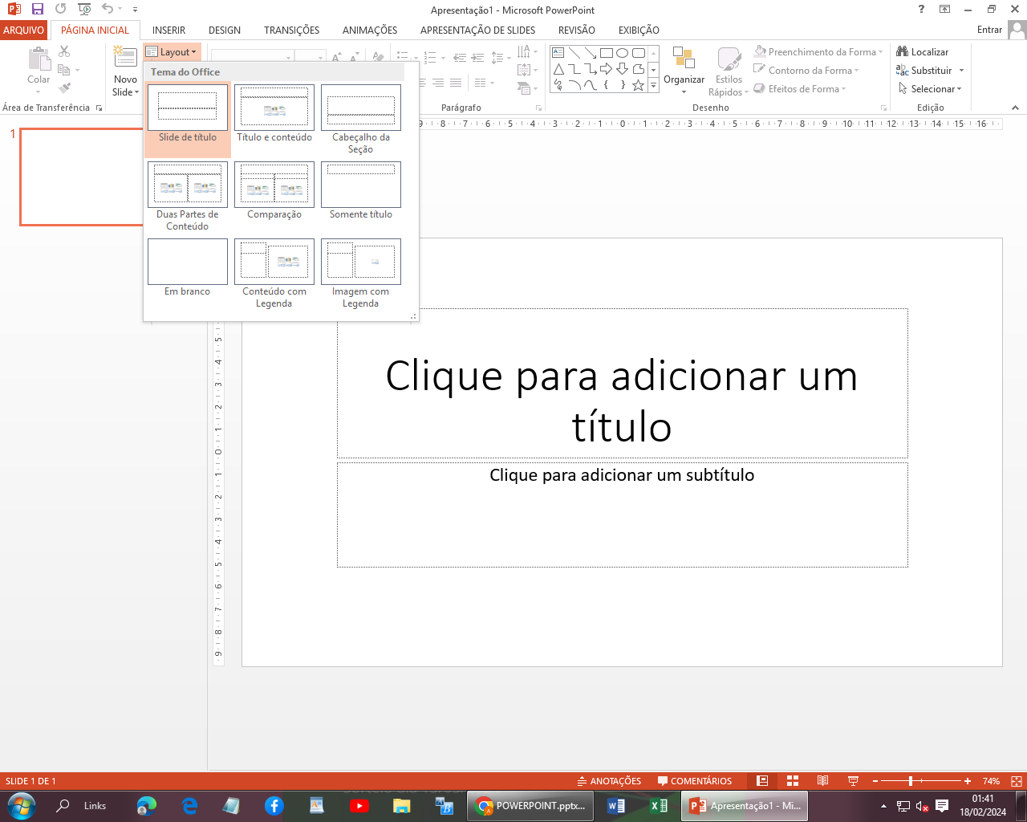
LAYOUT DO SLIDE
Os layouts são os modelos de como as informações ficaram divididas antes de implementá-las.
Acesse a Guia Página Inicial>> Layout do Slide.
Ao clicar em Layout do slide irá abrir uma aba para que você possa escolher o Layout de sua preferência.

Slide 13
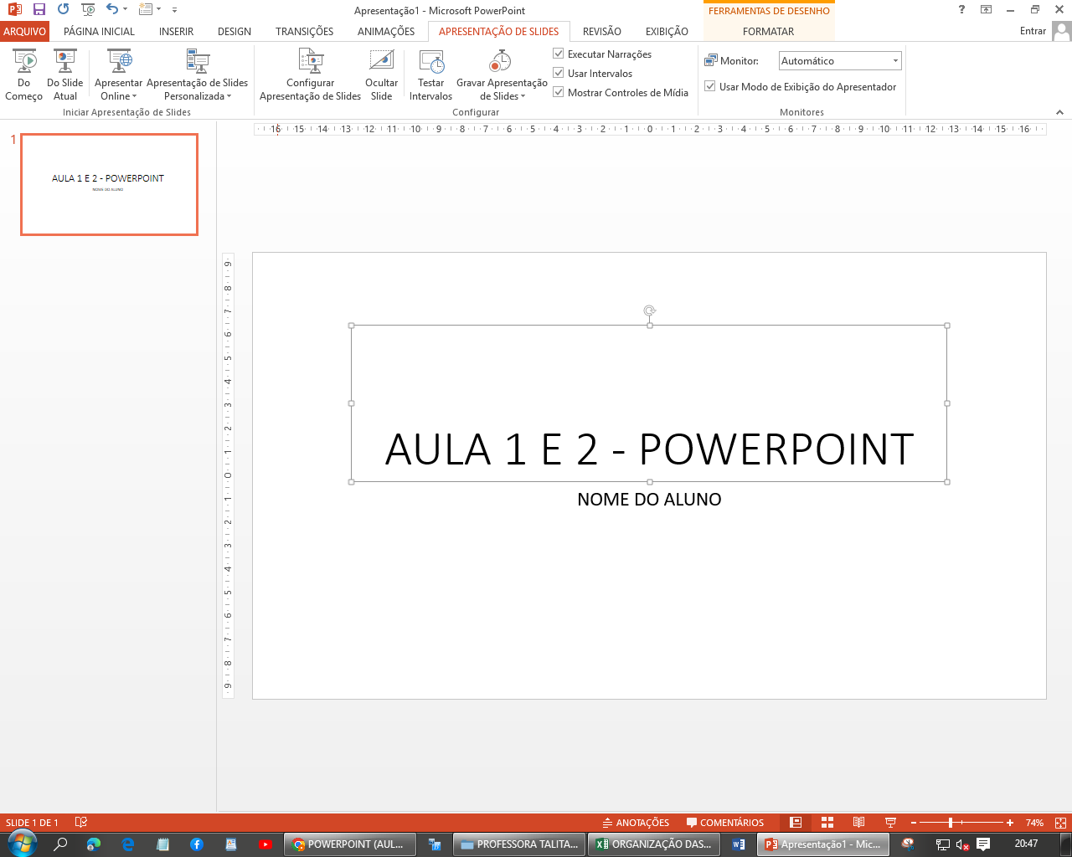
EXIBIR E FECHAR APRESENTAÇÃO
Exibindo sua apresentação
Para fazer a apresentação dos slides o usuário deve ir até a guia Apresentação de Slides escolha uma das opções:
Do começo: começa desde o primeiro slide
Do slide atual: começa de onde você está Ou, se quiser fazer rapidinho: Aperte a tecla F5 no teclado!
Fechando a apresentação (sem fechar o programa!)
Após iniciar uma apresentação o usuário pode ver algum erro e querer editar ou pode simplesmente querer fechar a apresentação.
Para fechar a apresentação no PowerPoint sem fechar o programa o usuário pode ir passando os slides até acabar a apresentação ou pode clicar na tecla Esc (primeira tecla do teclado)

Slide 14
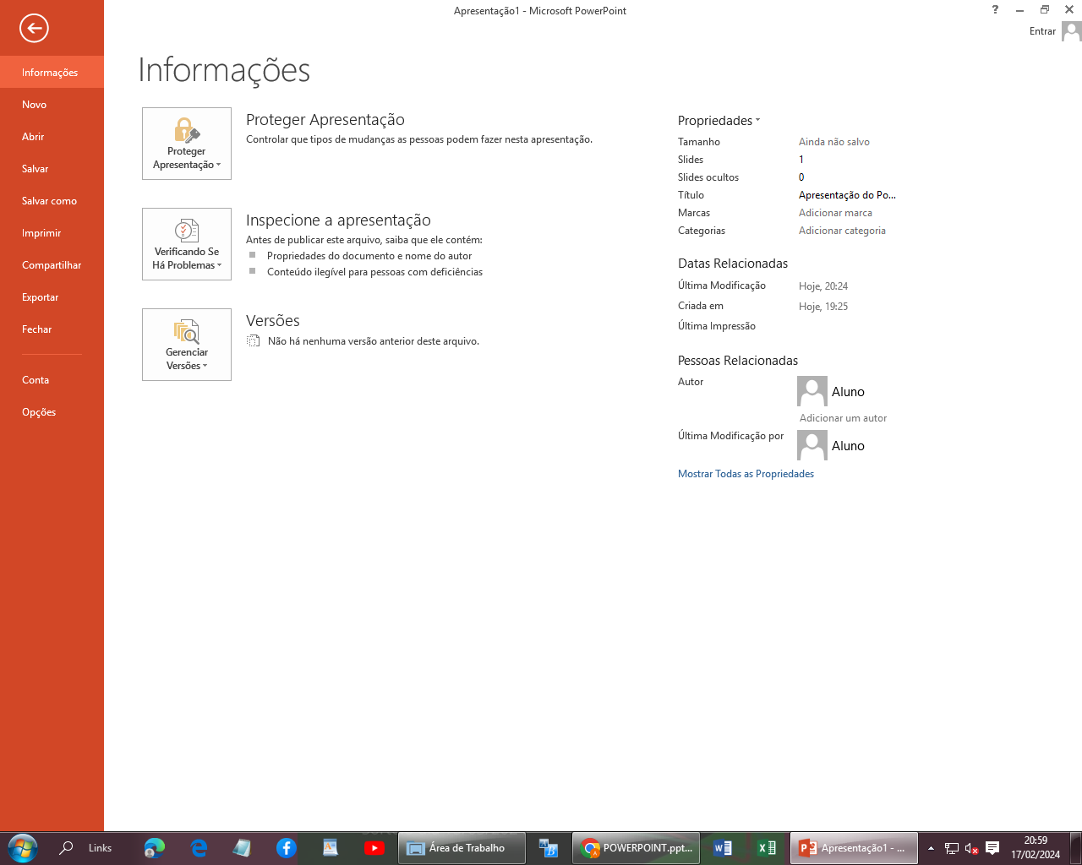

SALVAR APRESENTAÇÃO
Para salvar uma apresentação o usuário deve ir até a guia Arquivo e selecionar a opção:
Salvar -> Para salvar a apresentação na primeira vez ou salvar alguma alteração
Salvar Como -> para salvar alguma alteração com outro nome ou fazer uma cópia da apresentação

Slide 15
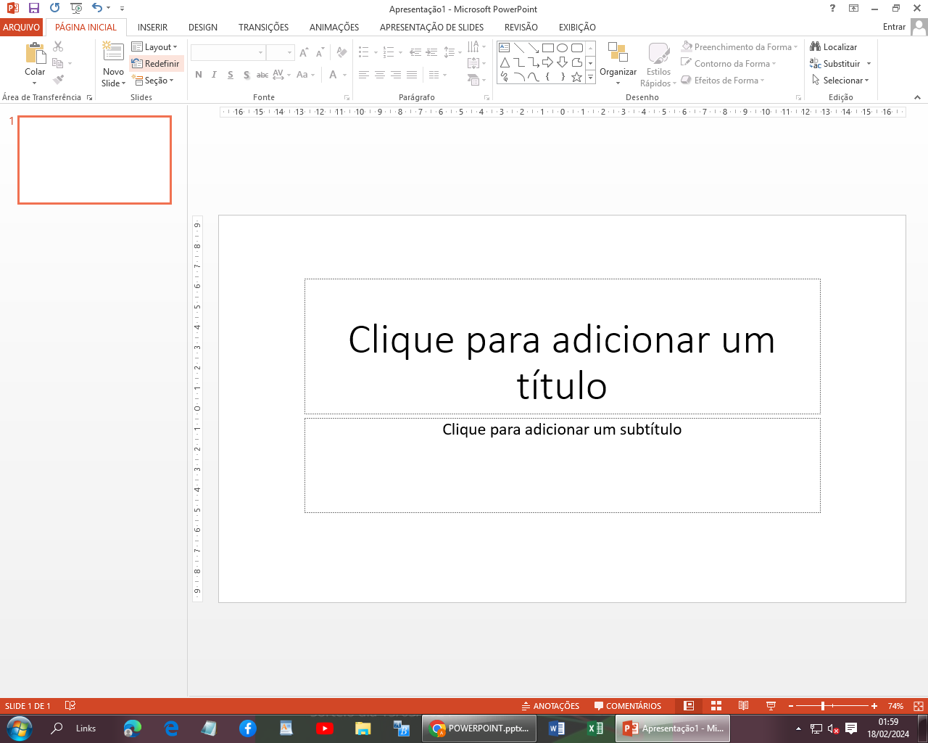
REDEFININDO SLIDE
Redefinir slides no PowerPoint é um processo simples e rápido, mas que poucas pessoas conhecem.
Na guia Página Inicial, no grupo Slides você encontra a opção Redefinir.
A redefinição do slide só traz o texto ao formato padrão. Todavia, ela não modifica layout.
Caso você tenha trocado de layout, este permanece realmente o último modelo que você escolheu.

Slide 16
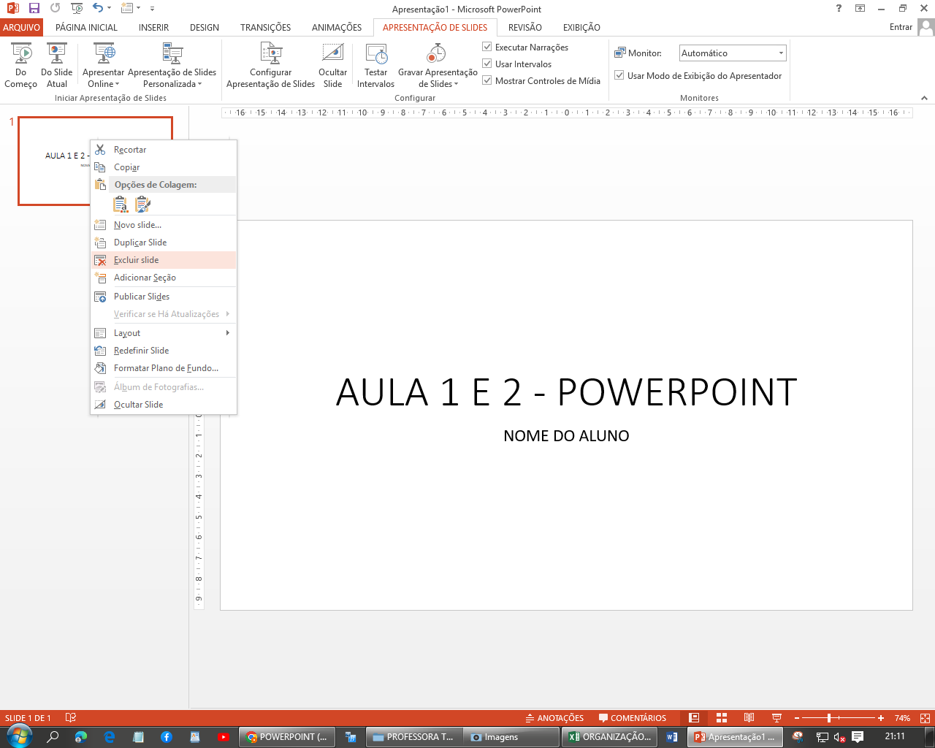
EXCLUINDO SLIDE
Ao criar uma apresentação o usuário pode querer excluir um slide,e não precisa entrar em desespero, dá pra excluir um slide sem precisar fechar toda a apresentação e perder tudo.
Para excluir um slide, na barra lateral onde tem as miniaturas, clique com o botão direito do mouse sobre o slide que deseja excluir, e nas opções do menu selecione Excluir slide

Slide 17

ATIVIDADE
Crie uma apresentação no PowerPoint com no máximo 4 slides:
Slide 1: Capa com o título, seu nome e, se quiser, uma imagem ou ilustração.
Slides 2 a 4: Escolha UM tema de SEU interrese,
Ex: (sua história, seus gostos, hobbies, sonhos, Série, Livros ou Desenho).
Fale sobre um assunto que você domina.
Use textos curtos, imagens, formas para deixar a apresentação visualmente interessante.
Capriche no design: escolha uma fonte legível, boas cores e alinhe bem os elementos.
Exemplo :

Slide 18
GUIA DESIGN
Na guia Design do PowerPoint existem temas já predefinidos para aplicamos no slides. Esses temas além de possuírem o plano de fundo já personalizado, também tem o esquema de fonte também já programada.
Vamos clicar na Guia Design, e vamos analisar os tipos de Designers existentes no PowerPoint. Passando o Mouse por cima do Design você terá uma prévia de como vai ficar o slide
Ao clicar no Design, todos os slides são modificados com a mesma estrutura.
Caso queira aplicar um Design diferente para cada slide, primeiramente podemos escolher o tipo de Design diferente, e em seguida clicar com o botão direito do mouse no Design, e depois clicar em aplicar aos slides selecionados.

Slide 19
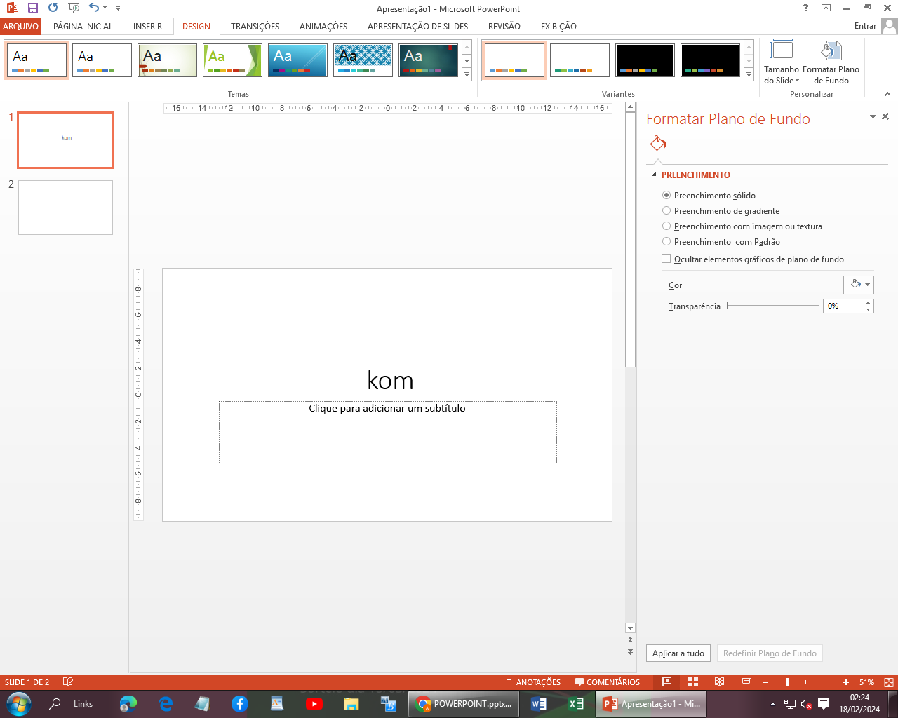
GUIA DESIGN
Ainda na guia Design temos disponível o grupo Personalizar, onde podemos escolher o tamanho do slide ou formatar o plano de fundo.
Ao clicar na opção formatar plano de fundo um menu lateral irá abrir para que você selecione como quer alterar esse plano de fundo, e conforme você vai selecionando as opções o menu muda.
Caso você queria mudar o plano de fundo de todos os slides, ao fazer as alterações clique na opção “aplicar a tudo”, se não, feche o menu e as alterações se aplicarão apenas ao slide selecionado

Slide 20
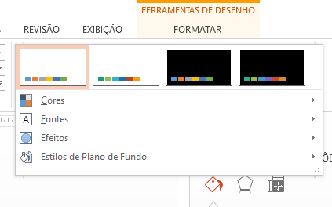
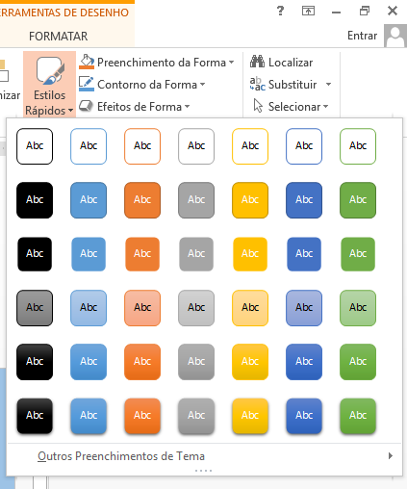
VARIANTES, VOLTANDO A GUIA PÁGINA INICIAL
Ainda na guia Design temos o grupo Variantes, nesse grupo nós podemos alterar as cores, fontes, efeitos, e estilos de plano de fundo de um slide.
Na guia Página Inicial nós temos o grupo desenho, e dentro desse grupo nós temos a opção Estilos Rápidos, que servem para alterar a fonte e cor de uma caixa de texto.

Slide 21
ATIVIDADE
Agora que você já aprendeu a montar um slide, inserir imagens, mudar o fundo e usar efeitos.
Desafio: Crie uma apresentação de até 8 slides sobre qualquer tema que você goste muito!
Pode ser: Um animal que você acha legal, um jogo que adora jogar, um lugar que sonha visitar, um artista, um personagem, uma história inventada ou até algo que você criou!
O que sua apresentação deve ter:
Slide de capa (com título e seu nome)
Slides com Texto: explicando o tema,
Imagens relacionadas , Curiosidades.

